Slide 1
Animales en peligro de extinción
Numerosas son las especies que se encuentran en la actualidad en peligro de extinción, la mayoría de ellas debido a la acción directa o indirecta del hombre: cambio climático, destrucción de su hábitat, caza furtiva...
Te vamos a mostrar una lista con 10 de las especies en estado crítico de conservación, pero existen muchas más: ballenas, algunas especies de tiburón, el oso polar, el elefante pigmeo... Sólo una protección ambiciosa puede conseguir que salvemos a estas fascinantes especies.
Lamentablemente, hay otros animales que ya sólo podemos ver en fotografías:

Slide 2
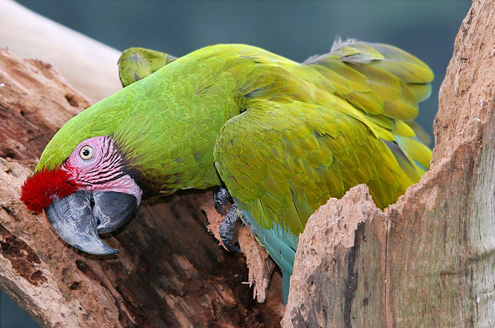
Guacamayo verde
El guacamayo militar o guacamayo verde (Ara militaris) es un ave del género ara como otros guacamayos también popularmente conocidos. Pero a diferencia de otros guacamayos, por lo fragmentado de sus poblaciones, se considera su situación actual como vulnerable.
CARACTERÍSTICAS
Tiene de 70 a 80 cm. de longitud. y un peso aproximado de 900 gramos Es un guacamayo de gran tamaño y robusto que tiene las patas de color gris oscuro y el iris amarillo pálido; el envés de las alas es amarillo. Su color es el verde más bien vivo, con frente roja y cubiertas superiores azules; la cola tiene plumas rojas y azules.
AMENAZAS
La pérdida de hábitat y especialmente el grave problema de la captura de ejemplares libres para venderlos como mascotas son las principales amenazas. Este problema es más importante de lo que parece, ya que los ejemplares capturados son escondidos dentro de objetos para poderlos enviar en paquetes a otras zonas del mundo, por lo que la mayoría mueren por asfixia y por estrés, y el resto se encuentran de repente viviendo en un hábitat completamente diferente y alejado de los suyos. Las secuelas para los pocos que sobreviven son para el resto de su vida en cautividad. Por ello es importantísimo, al comprar una especie exótica, pedir los papeles que aseguren que han nacido en cautividad.

Slide 3
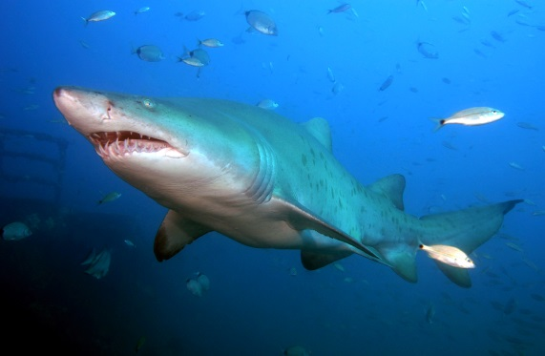
Tiburón toro
El tiburón toro o tiburón bacota (Carcharias taurus)es un animal marino con una curiosa característica, la del canibalismo intrauterino, que comentaremos más adelante. Se le encuentra catalogado como vulnerable, aunque dos de sus poblaciones están de peor suerte ya que están en peligro crítico. (Aun con todos estos datos, no se conoce bien la tendencia actual de sus poblaciones). Están amenazados porque han sido capturados en toda su área de distribución en el pasado, variando su importancia económica regionalmente. Se captura con caña, redes y mallas.
AMENAZAS
El que sean tiburones que viven en aguas poco profundas y accesibles contribuye a que esté en declive. Además, tienen uno de los ciclos reproductivos más lentos de entre los elasmobranquios, ya que tienen entre una y dos crías cada dos años. Como resultado, la habilidad de la población para superar la presión de la pesca es muy baja. Esto hace también que su tasa anual de crecimiento sea muy baja y que se recuperen a ritmo muy lento. CAZA: La caza ha ocasionado el declive de su población, tanto por el resultado de la pesca como de la persecución, ya que por su fiero aspecto se confunde con especies de tiburones más peligrosas. Son fácilmente capturados por las pesquerías por su hábito de formar grandes agregaciones en la época de cría en zonas específicas y en una época específica.
CARACTERÍSTICAS
No debe confundirse con el tiburón sarda o lamia (Carcharhinus Leucas) al que en inglés se le denomina tiburón toro (Bull Shark). Su color es castaño o grisáceo en la parte superior, y más claro en la parte inferior. Así se puede confundir con la superficie si lo vemos desde debajo, y con la profundidad del mar si lo vemos desde arriba. Es una manera de mimetizarse. Estos tiburones de cuerpo robusto además cuentan con manchas de color marrón metálico o rojizas en sus costados.

Slide 4
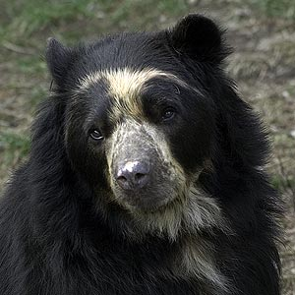
El oso de anteojos (Tremarctos ornatus) es endémico de los Andes, y la única especie existente de osos en América del Sur. Está en una situación que ya le viene de lejos, ya que se considera que tiene poblaciones vulnerable desde 1982. Esto es debido a que es probable que llegue a desaparecer más de un 30 % de la población en un periodo de tiempo de tan solo 30 años que ya ha comenzado pero que no ha finalizado.
OSO DE ANTEOJOS
AMENAZAS
Entre las amenazas que afectan a este oso está la pérdida de hábitat ya que los bosques de neblina donde vive están desapareciendo a gran velocidad debido a la deforestación ocasionada por la agricultura migratoria, los incendios forestales y la tala de bosques para madera. Apenas le quedan algunos parches boscosos para vivir. De hecho, la pérdida de hábitat continua a un ritmo de 2 ? 4 % por año, y el nivel de explotación se piensa que es alto en algunas partes donde habita. Estas amenazas, aunque conocidas no han cesado y no hay indicios de que vayan a cesar en el futuro próximo lamentablemente. Muchas de las poblaciones aisladas en pequeñas o medianas aéreas denominadas islas por su separación con otras poblaciones se encuentran principalmente en la parte norte de su rango. Esta situación tiende a extenderse hacia el sur de su distribución.
CARACTERÍSTICAS
El Oso de Anteojos es descendiente del ahora extintoArctodus simus, que fuera uno de los mayores predadores de América del Norte, y migrara hacia el sur durante la glaciación. Es uno de los mamíferos de mayor alzada de Sudamérica, ya que mide hasta 2´2 m si se pone a dos patas. Los machos son mucho más grandes que las hembras.

Slide 5
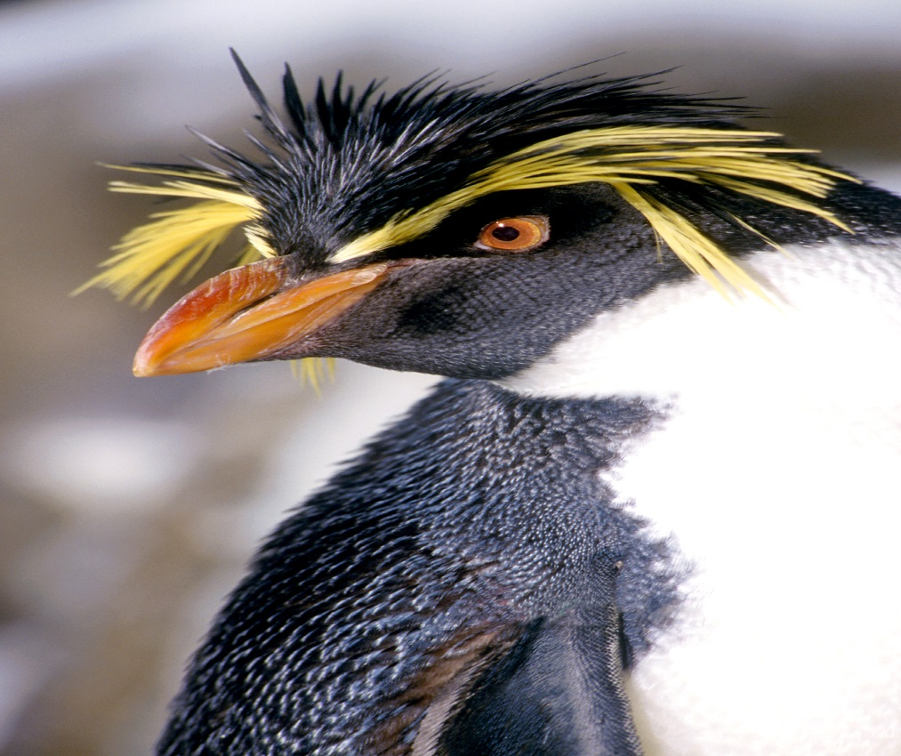
El Pingüino de Penacho Amarillo (Eudyptes chrysocome) está catalogado como vulnerable por el rápido declive de sus poblaciones que parece haber empeorado en los últimos años.
AMENAZAS No está claro el grado de influencia de cada una de las amenazas, pero sí que están claras cuáles son: ROBO DE HUEVOS: A finales del siglo XIX se recogían sus huevos, lo que afectó sin duda a sus poblaciones. Colonias enteras desaparecieron debido a este entretenimiento que hasta no hace mucho aún se practicaba en ciertos lugares. Grandes barcos pesqueros cogían los huevos y cazaban pingüinos para tener provisión de alimentos. Esta práctica sin duda viene del desconocimiento más absoluto de las consecuencias, y ahora está prohibida.
POBLACIÓN Su población total está estimada en aproximadamente 1.23 millones de parejas (según Birdlife International 2010). Las islas Malvinas con 55 colonias de cría tenían un total de 210.418 parejas en 2005. La isla de los Estados (Argentina) tenía 173793 en 1998. En Chile hay grandes se han calculado grandes colonias en las isla de Diego Ramirez (132721 parejas en 2002), isla Noir (158200 parejas en 2005) y la isla Ildefonso (86400 parejas en 2006).
SUBESPECIES Cuenta con dos subespecies reconocidas hasta ahora: E. c. chrysocome (Forster, JR, 1781): nidifica en las islas Malvinas y en algunas islas en el sur de Argentina y Chile (isla de lso Estados, isla pingüino, isla Ildefonso, Diego ramirez, isla Noir, isla Barnevelt, Cabo de Hornos, isla Terhalten e isla Buenaventura). Catalogada comovulnerable.

Slide 6
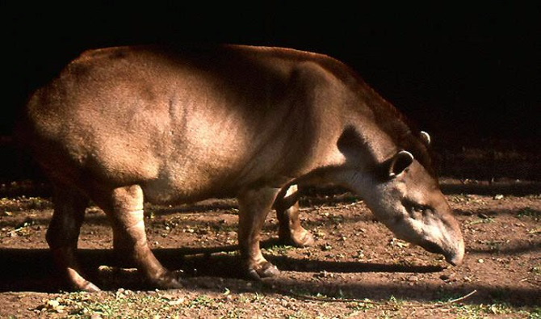
AMENAZAS Se ve amenazada principalmente por la destrucción del hábitat, y en menor grado por la caza. La modificación de su hábitat ha sido muy perjudicial, ya que la población ha diezmado, se ha fragmentado, y además sufre persecución. Y es que se estima que alrededor del 70 % de las zonas forestales de América Central se han deforestado y alterado en los últimos 40 años. Otro problema de la biología de la especie es que tienen una baja tasa de reproducción: tras 13 meses de gestación, la única cría pasa dos años con la madre. Esto contribuye a que la especie se recupere más lentamente de lo que desaparece. La construcción de una carretera a través de la Reserva de la Biosfera Maya en Guatemala es probable que se convierta en un problema importante para los tapires en esa zona, donde se calcula que quedan entre 1000 y 2500 individuos.
HÁBITAT Y ÁREA GEOGRÁFICA Habita zonas húmedas desde el nivel del mar a 3600 msnm.; se encuentra en distintos tipos de vegetación, habiéndose visto en selvas tropicales subcaducifolias, subperennifolias y perennifolias, bosque mesófilo de montaña, pantanales y zonas inundables, bosque tropical seco o deciduo y manglares.
CARACTERÍSTICAS Tienen una corta crin, el hocico largo y robusto, pelaje pardo a grisáceo y el borde de la oreja blanco. Posee el labio superior alargado en forma de probóscide. Se alimenta principalmente de helechos, hierbas, lianas, arbustos y árboles, de los cuales consume hojas tiernas y maduras, tallos tiernos, frutos, corteza y flores; invierte entre el 70% y 90% de su tiempo en alimentarse.

Slide 7
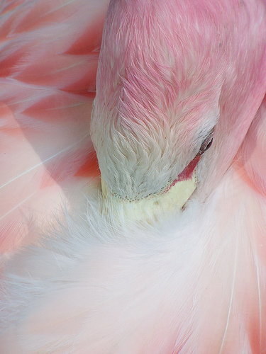
AMENAZAS La recolección de huevos para vender como alimento humano fue intenso en la mitad del siglo XX y hasta comienzos de los años 80, con miles de huevos tomados anualmente. Además las actividades mineras, los bajos niveles de agua debido a su uso por parte de las personas o por causas naturales climatológicas, la erosión de los lugares que usan para nidificar y la perturbación humana también afectan a la productividad.
HÁBITAT Y ÁREA GEOGRÁFICA Se encuentra en Bolivia principalmente en la Reserva Nacional de Fauna Andina Eduardo Abaroa; y en general en los Andes sur de Perú, norte de Chile y Argentina Está en gran medida limitado a zonas de alta montaña alcalinas y a lagunas salinas, a altitudes entre 2300 y 4500 metros.
El Flamenco andino (Phoenicopterus andinus) está listado como vulnerable porque ha tenido un rápido declive de su población debido a la explotación y disminución de su hábitat en el pasado. Actualmente, aunque la explotación hacia su hábitat ha disminuido, la longevidad y la baja tasa de reproducción de los flamencos pueden hacer que el legado del daño en el pasado siga afectando a las generaciones venideras.

Slide 8
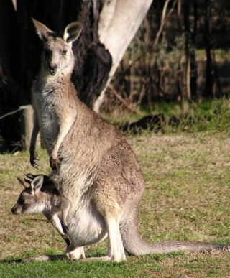
canguro
Depredadores
Antiguamente, las tierras australes estaban pobladas de criaturas enormes, como el lagarto monitor gigante, que con sus 7 m de longitud y más de 600 kg de peso sin duda daba buena cuenta de los antepasados de los canguros. Pero en la actualidad ya no quedan depredadores de este tamaño. Hay marsupiales carnívoros, pero la mayoría son diminutos y ninguno puede atacar a los grandes canguros. Para encontrar los que sí lo hacen hay que salir del mundo de los marsupiales: algunas Serpientes, águilas, el dingo (un perro salvaje que acosa en grupo a los adultos del canguro rojo) y el hombre.
ALIMENTACIÓN
Ingestión y digestión
Todos los canguros se alimentan de vegetales, hojas o preferentemente hierba. Las especies más primitivas tienden a ramonear, mientras que las más modernas suelen pastar. Así, el canguro rojo es herbívoro. Una de las actividades que los canguros suelen realizar en grupo es alimentarse.
Distribución y hábitats
Los canguros están restringidos a la zona de Australia, Tasmania, Nueva Guinea e islas aledañas. En concreto, el canguro rojo ocupa una gran área de distribución, superada sólo por la del llamado euro o ualaru (wallaroo). Ambos se pueden encontrar en cerca del 70% del territorio de Australia. Asimismo, son los dos únicos que viven en la inmensa zona árida del interior del continente.

Slide 9
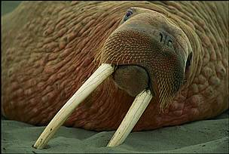
El mar de Chuckchi y el mar de Bering en el Ártico son el hogar de la morsa del Pacifico (Odobenus rosmarus divergens), otra de las principales víctimas del cambio climático.
En septiembre de este año se encontraron cerca de 200 morsas muertas en la costa del mar Chuckchi, Alaska. Estos animales dependen de las capas de hielo flotante para descansar, dar a luz, amamantar y proteger a sus crías de los depredadores. Con el derretimiento del hielo en el Ártico, esta especie ha perdido un poiorcentaje tan extenso de su hábitat que en septiembre del 2009 el U.S. Fish and Wildlife Service indicó que la morsa podría añadirse en el Acta de Especies Amenazadas de los Estados Unidos.
Morsa del Pacífico

Slide 10
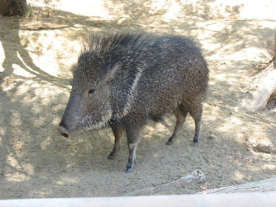
El chancho quimilero (Catagonus wagneri) , también llamado chancho solitario y pecarí chaqueño, está enpeligro de extinción según la IUCN.
AMENAZAS Junto al jaguar, el enemigo más importante para el chancho es el hombre por varias razones: CAZA: para comerciar con su piel o para comérselos. Si bien hay menos animales cazados de esta especie en comparación con otras especies de chanchos de la zona, la caza deportiva y de subsistencia pueden alterar dramáticamente su población según lo que se ha deducido de las observaciones directas. Pese a las normas que lo prohíben, las tres especies de pecarís de la zona son cazados enérgicamente dondequiera que se produzcan, incluso en los parques nacionales y áreas de reserva. Aunque su piel es muchísimo menos valiosa que la de los otros pecaríes, aún se cazan con fines comerciale

Slide 11
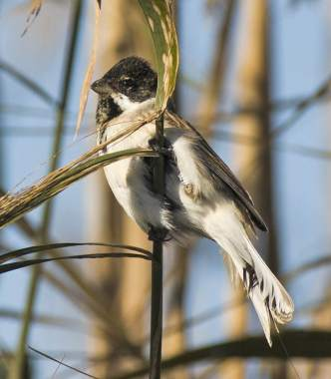
El escribano palustre (Emberiza schoeniclus) es un ave del grupo de los passeriformes, al que pertenecen todos los pajaritos que cantan, tipo jilgueros. Es una especie que vive asociada a las zonas húmedas, donde cría. Es un ave bastante extendida en toda Europa. La subespecie nominal no está en peligro, pero sí el escribano palustre (whiterbyii que se caracteriza porque el tamaño del pico es más grande y porque canta de forma diferente. Según el censo realizado por SEO-Birdlife y publicado en su monográfico sobre la especie, se estima entre 254 y 360 el número de parejas de Emberiza schoeniclus whiterbyii en España, lo cual es muy poco para un passeriforme. Y se concentra en Baleares (solo en el Parque Natural de la Albufera de Mallorca), en zonas de Levante y en el sur de Francia. "Esta ya es una razón sólida para evitar el peligro de extinción. Y realmente no sabemos todavía las causas. Hay teorías, pero no conocemos porqué está bajando tanto su población. Lo que preocupa más es que bajó muy rápido durante un periodo de tiempo. Ahora parece que se ha estabilizado", explica Manolo Suárez, responsable de ornitología del Gobierno Balear. Las actuaciones que se llevan a cabo en Mallorca se centran en la protección de los espacios naturales donde acuden a nidificar. "Hay que procurar mantener un espacio protegido. Si lo gestionas en función de las necesidades de las especies, en este caso con zonas de cañas espesas ya que se alimenta de larvas que cogen al romper la caña, cuanta más extensión de hábitat, mejores posibilidades de que no se extinga", explica Suárez. Porque el deterioro del hábitat es la principal causa de que se extingan las especies. Los científicos se toparon hace unos años con que el éxito reproductor de la especie era muy bajo. "Mediante anillamiento vimos que el número de jóvenes respecto adultos era muy bajo

Slide 12
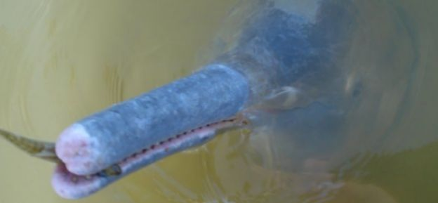
AMENAZAS Desde los años 60, la cuenca del Araguaia ha sufrido una gran presión antropogénica por causa de la agricultura, la actividad ganadera y la construcción de represas hidroeléctricas, señalan los autores del estudio. Además los delfines roban pescado de las redes, por eso los pescadores no los quieren mucho y alguna gente les dispara, dice Tomas Hrbek, de la Universidad Federal de Amazonas.
CARACTERÍSTICAS El araguaia es más pequeño y tiene menos dientes; los delfines de río se caracterizan por tener hocicos largos que les permiten atrapar peces en el lodo del lecho del río. Los científicos dicen que hay diferencias en cuanto al número de dientes (tiene 24 por mandíbula, a diferencia de los 25 a 29 en otras especies). Sin embargo, la mayoría de los rasgos que los distinguen fueron hallados en sus genes. Tras analizar muestras de ADN de decenas de delfines en ambos ríos, el equipo de Manaos concluyó que la criatura del Araguaia era, de hecho, una especie nueva.
HÁBITAT Viven en el río Araguaia, en Brasil; de ahí su nombre. Este río recorre 2.600 kilómetros hasta unirse con el Amazonas.

Slide 13
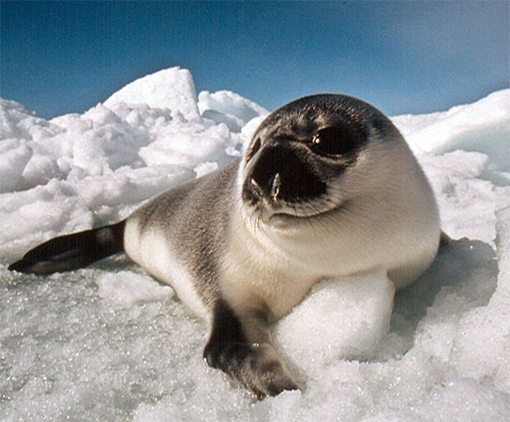
La foca de Casco (Cystophora cristata) en las zonas de cría del noroeste del Atlántico se encuentran en poblaciones estables o en modesto incremento. Sin embargo, en el noreste las poblaciones han descendido en un 85 a 90 % en los últimos 40 a 60 años. Las causas de la disminución son desconocidas y puede que sean irreversibles; lo que sí se sabe es que siguen afectando a la especie, a pesar de las medidas de protección tomadas en los últimos años.
AMENAZAS Las causas del importante descenso en el noreste Atlántico son desconocidas. Sin embargo, la preocupación por el alarmante descenso ha hecho que se prohíba su caza en los últimos años, aunque parece ser que se le caza. Además Noruega la ha incluido en su Lista Roja como vulnerable.
HÁBITAT Y ÁREA DE DISTRIBUCIÓN Es natural de las aguas árticas y el océano Atlántico. Su distribución comprende las aguas desde el noreste de América del Norte hasta Islandia y Svalbard (archipiélago situado en el océano Glacial Ártico). Existen cuatro grandes áreas de cría, cerca de las Islas Magdalena en el Golfo de San Lorenzo, al norte de Terranova, en un área conocida como el ´Frente´, en el estrecho de Davis y en el oeste de hielo en el Mar de Groenlandia, cerca de la isla de Jan Mayen.

Slide 14
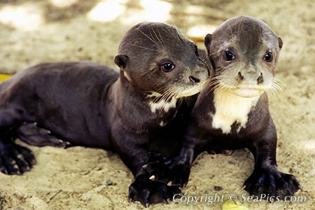
Las nutrias son mamíferos carnívoros de la familia de los mustélidos que comprende 13 especies dentro de 7 géneros, encontrándose nutrias por prácticamente todo el mundo. Sin embargo, algunas de ellas están amenazadas como es el caso de la nutria gigante. Esta es una de las nutrias más amenazadas de Latinoamérica ya que ha sido severamente perseguida por su piel y ya se encuentra localmente extinta en muchas zonas de su distribución original.
AMENAZAS Esta especie está en peligro debido a la disminución de la población en el futuro por culpa del declive de su hábitat por la pérdida y explotación del mismo. Mientras en el pasado, la caza indiscriminada y sin ningún miramiento por su piel estaba al orden del día y afectó fuertemente a estas grandes nutrias, actualmente han aparecido otras amenazas antropogénicas como el aumento de la colonización de las zonas de selva tropical.
HÁBITAT Y ÁREA GEOGRÁFICA Es endémico de Sur América. Al norte su distribución llega hasta cerca del mar Caribe, aunque no lo incluye. Al sur su distribución llega hasta Argentina, aunque las poblaciones de Argentina y Uruguay se consideran extinguidas. La especie no se encuentra en Chile. La mayoría de ejemplares se encuentran en la Amazonía brasileña y las regiones limítrofes de

Slide 15
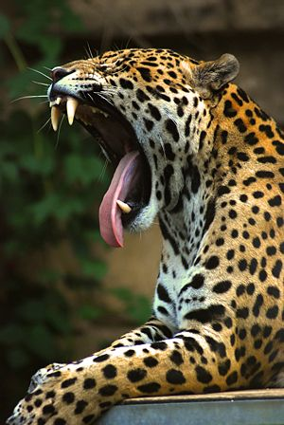
El jaguar es el felino más grande de América, y el único representante del género Panthera allí (Nowell y Jackson 1996). Es la tercera especie de felino más grande del mundo. Es además el mayor depredador en las zonas selváticas donde habita junto al caimán.
AMENAZAS Como más importante está la amenaza de la pérdida de hábitat de esta P. onca. Las tasas de deforestación elevadas en América Latina, y la fragmentación del hábitat y de las poblaciones de jaguar convierten a esta especie en vulnerable al hombre (Nowell y Jackson 1996). Además las personas compiten con los jaguares por sus presas, y a los jaguares se les dispara frecuentemente, a pesar de la legislación protectora (Nowell y Jackson 1996).
OTRAS CLASIFICACIONES
En MÉXICO está considerada en peligro de extincióndentro del listado de las ´Especies de Mamíferos del Estado de Durango con Problemas de Conservación´ de la Normativa Oficial Mexicana NOM-059-SEMARNAT-2001 del 2002. En el 2006 se calculaba que quedaban enMéxico entre 100 y 150 de ejemplares. (Según información de Oscar Moctezuma, director de Naturalia, Comité para la Conservación de Especies Silvestres).

